Slide 1



Центр компетенций в сфере сельскохозяйственной кооперации и поддержки фермеров Кировской области
Составление ведомственной отчетности победителями конкурса,
получившим грантовую поддержку
на 01 января 2025 год»
г. Киров, 2024 год

Slide 2
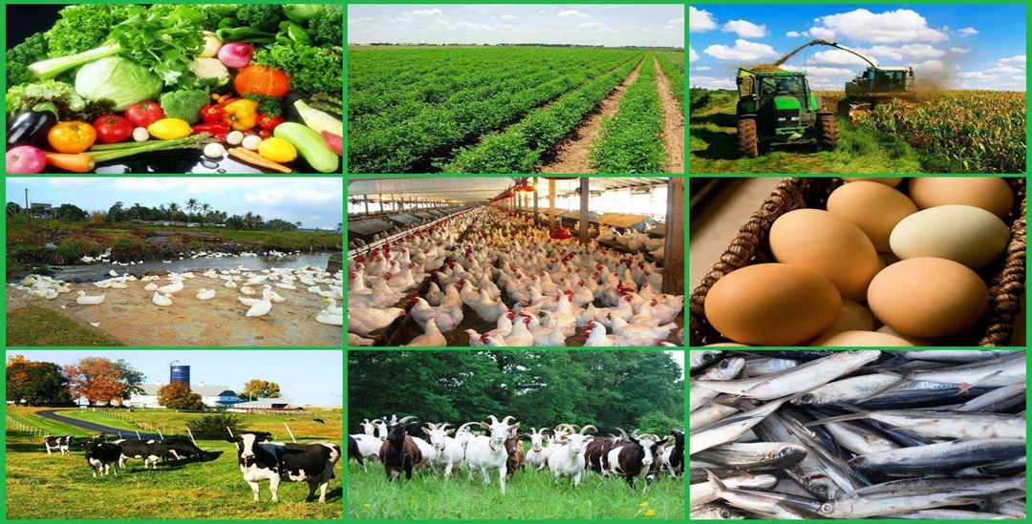
Крестьянское (фермерское) хозяйство (КФХ) –
это малая экономическая структура сельского хозяйства,
которая зачастую решает серьезные продовольственные вопросы в определенном районе.

Slide 3


Slide 4
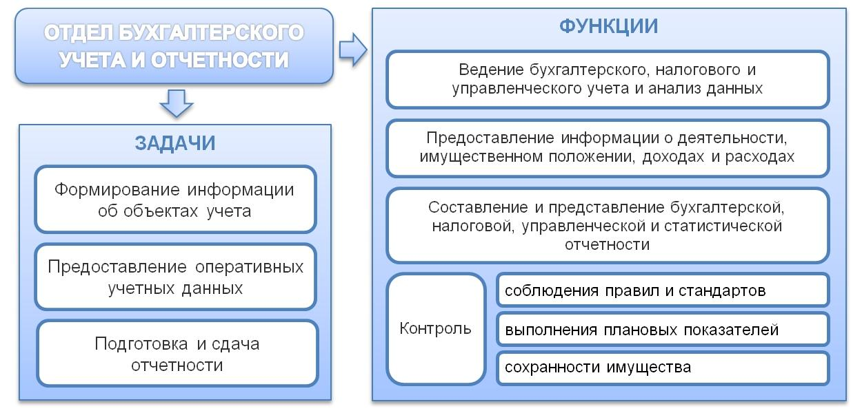

Slide 5
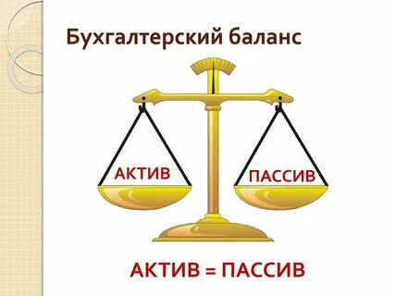
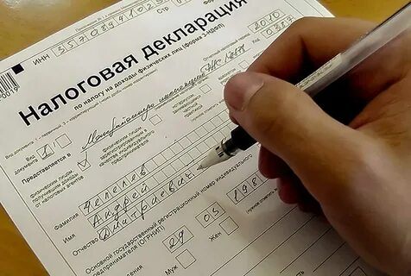

Основные виды отчётности, представляемой сельскохозяйственными товаропроизводителями в государственные органы
Бухгалтерская (финансовая) отчётность:
Обязательна для всех юридических лиц,
Составляется на базе бухгалтерского учёта
Налоговая отчётность:
Обязательна для всех субъектов предпринимательской деятельности
Составляется на базе налогового учёта
Ведомственная отчётность предприятий АПК:
Обязательна для сельскохозяйственных товаропроизводителей – получателей средств государственной поддержки,
Составляется на базе бухгалтерского учёта (если ведётся), в иных случаях – на базе налогового, управленческого учёта.
Разновидностью является отчётность по соглашениям об использовании средств государственной поддержки
Статистическая отчётность:
Обязательна для субъектов предпринимательской деятельности.
Составляется на базе бухгалтерского учёта (если ведётся), в иных случаях – на базе управленческого учёта

Slide 6
Нормативно-правовые документы, регламентирующие порядок ведения учета в РФ
Федеральный уровень
Отраслевой нормативный уровень
Методологический уровень
Уровень экономического субъекта
субъекты малого и среднего предпринимательства
-Федеральный закон "О бухгалтерском учете" от 06.12.2011 N 402-ФЗ
-Положение по бухгалтерскому учету ПБУ)
-Приказ Минфина РФ от 31.10.2000 № 94н
Отраслевые стандарты утверждаются отдельными Министерствами в пределах своей отраслевой принадлежности. Отраслевые стандарты устанавливают особенности применения федеральных стандартов в отдельных видах экономической деятельности
Издание рекомендаций в целях правильного применения федеральных и отраслевых стандартов, уменьшения расходов на организацию БУ, а также распространения передового опыта организации и ведения бухгалтерского учета.
Рекомендации, в основном, разрабатываются субъектами негосударственного регулирования бухгалтерского учета и применяются на добровольной основе
Приказ об Учетной политике предприятия
Положения и стандарты, разработанные экономическим субъектом

Slide 7


Нормативно-правовые акты Министерства по формам отчетов
Распоряжение Министерства сельского хозяйства и продовольствия Кировской области
№ 21 от 17.04.2024 г.

Slide 8
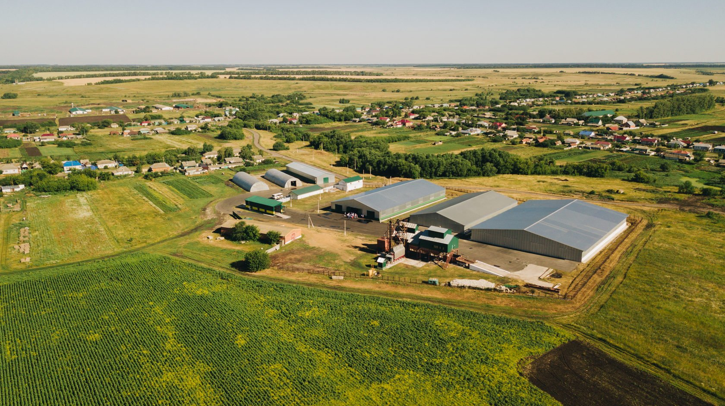
Нормативно-правовые акты Министерства по формам отчетов
Распоряжение Министерства сельского хозяйства и продовольствия Кировской области
№ 24 от 18.04.2024 г.
Грант «Семейная ферма»

Slide 9
Проблема организации и ведения бухгалтерского учета в К(Ф)Х является достаточно актуальной. Выбор формы организации бухгалтерского учета в фермерских хозяйствах напрямую зависит от размеров, масштабов производственной деятельности, специфических особенностей сельскохозяйственного производства, а также от отнесения этих организаций к субъектам малого предпринимательства.
Варианты ведения бухгалтерского учета в КФХ
Обычный
Упрощенный
При обычной форме организации учета все хозяйственные операции регистрируются в первичных документах, данные которых обобщаются и накапливаются по всем разделам бухгалтерского учета в регистрах аналитического и синтетического учета в течение отчетного периода. Группировка информации производится по показателям, необходимым для руководства и контроля за финансово-хозяйственной деятельностью, а также для составления управленческой и финансовой отчетности
Ведется учет доходов и расходов в порядке, установленном главой 26.2 НК РФ

Slide 10
Схема формирования учетной информации в крестьянских (фермерских) хозяйствах при использовании обычной формы ведения учета

Slide 11
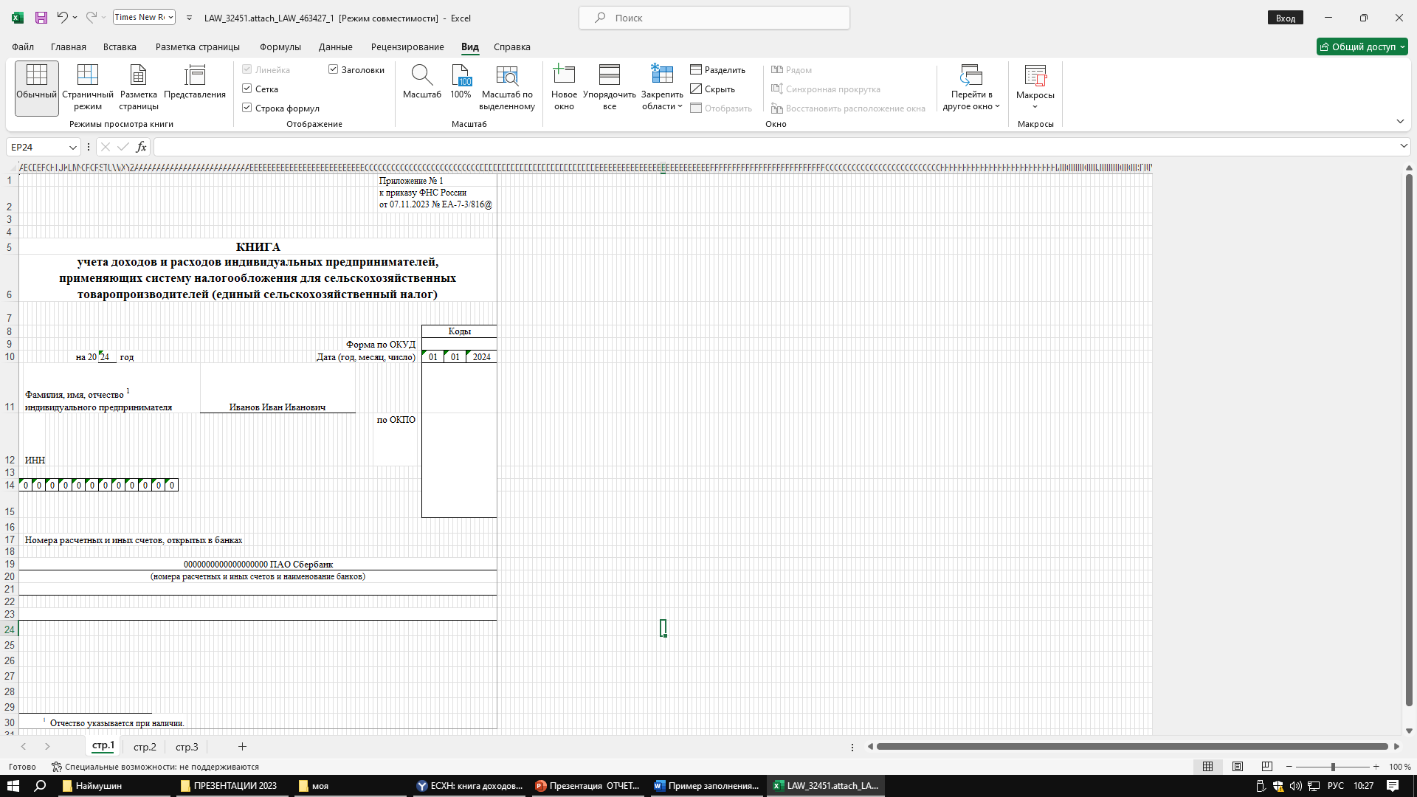
КНИГА
УЧЕТА ДОХОДОВ И РАСХОДОВ ИНДИВИДУАЛЬНЫХ ПРЕДПРИНИМАТЕЛЕЙ, ПРИМЕНЯЮЩИХ СИСТЕМУ НАЛОГООБЛОЖЕНИЯ ДЛЯ СЕЛЬСКОХОЗЯЙСТВЕННЫХ ТОВАРОПРОИЗВОДИТЕЛЕЙ (ЕДИНЫЙ СЕЛЬСКОХОЗЯЙСТВЕННЫЙ НАЛОГ)
ГОД
ДАТА
Фамилия, имя,
отчество
индивидуального предпринимателя
ИНН
Номера расчетных и иных счетов, открытых в банках

Slide 12
I. Доходы и расходы
N п/п | Дата и номер первичного документа | Содержание операции | Доходы, учитываемые при исчислении налоговой базы (рублей) | Расходы, учитываемые при исчислении налоговой базы (рублей)
1 | 2 | 3 | 4 | 5
... | ... | ... | ... | ...
11 | 17.10.2024 N 22 | Получен аванс в размере 30% за продукцию по Договору поставки от 17.06.2024 N 03 | 148 500,00
12 | 13.11.2024 N 37 | Перечисление арендной платы помещения по Договору аренды от 29.12.2023 N 17-ар за январь 2024 г. |  | 35 000,00
13 | 27.11.2024 N 38 | Перечисление оплаты по счету ООО "СтройГигант" от 22.02.2024 N 158к за строительные материалы, списанные для ремонта тракторного парка |  | 12 500,00
Итого за 4 квартал |  |  | 148 500,00 | 47 500,00
Итого за год |  |  | 148 500,00 | 47 500,00

Slide 13
II. Расчет расходов налогоплательщика на приобретение (сооружение, изготовление), достройку, дооборудование, реконструкцию, модернизацию и техническое перевооружение) основных средств, а также расходы на приобретение (создание самим налогоплательщиком) нематериальных активов, учитываемых при исчислении налоговой базы
по единому сельскохозяйственному налогу
N п/п | Наименование объекта основных средств или нематериальных активов | Дата оплаты объекта основных средств или нематериальных активов | Дата подачи документов на государственную регистрацию объектов основных средств | Дата ввода в эксплуатацию объекта основных средств или принятия к учету нематериальных активов | Первоначальная стоимость приобретенного (сооруженного, изготовленного) объекта основных средств или приобретенного (созданного самим налогоплательщиком) объекта нематериальных активов (рублей) | Срок полезного использования объекта основных средств или нематериальных активов (количество лет) | Остаточная стоимость приобретенных (сооруженных, изготовленных) основных средств или приобретенных (созданных самим налогоплательщиком) нематериальных активов, а также расходы на достройку, дооборудование, реконструкцию, модернизацию и техническое перевооружение основных средств (рублей) | Количество полугодий эксплуатации в налоговом периоде оплаченного и введенного в эксплуатацию объекта основных средств или нематериальных активов | Доля стоимости приобретенного (сооруженного, изготовленного) объекта основных средств или приобретенного (созданного самим налогоплательщиком) объекта нематериальных активов, принимаемая в расходы за налоговый период (%) | Доля стоимости приобретенного (сооруженного, изготовленного) объекта основных средств или приобретенного (созданного самим налогоплательщиком) объекта нематериальных активов, принимаемая в расходы в каждом полугодии налогового периода (%) (графа 10 / графа 9) | Сумма расходов, учитываемая при исчислении налоговой базы (рублей), в том числе | Учтено в составе расходов при исчислении налоговой базы за предыдущие налоговые периоды применения единого сельскохозяйственного налога (рублей) (графа 13 Раздела II Книги учета доходов и расходов за предыдущие налоговые периоды) | Оставшаяся часть расходов, подлежащая списанию в последующих отчетных (налоговых) периодах (рублей) (графа 8 - графа 13 - графа 14) | Дата выбытия (реализации) объекта основных средств или нематериальных активов

Slide 14
Продолжение
1 | 2 | 3 | 4 | 5 | 6 | 7 | 8 | 9 | 10 | 11 | 12 | 13 | 14 | 15 | 16
1 | Трактор | 15.03.2024 | 20.03.24 | 26.04.2024 | 115 000,00 | 6 | 115000,00 | 2 | 100 | 50 | 57 500,00 |  | 0
Всего за отчетный (налоговый) период | X | X | X | X |  | X |  | X | X | X |  |  |  |  | X

Slide 15
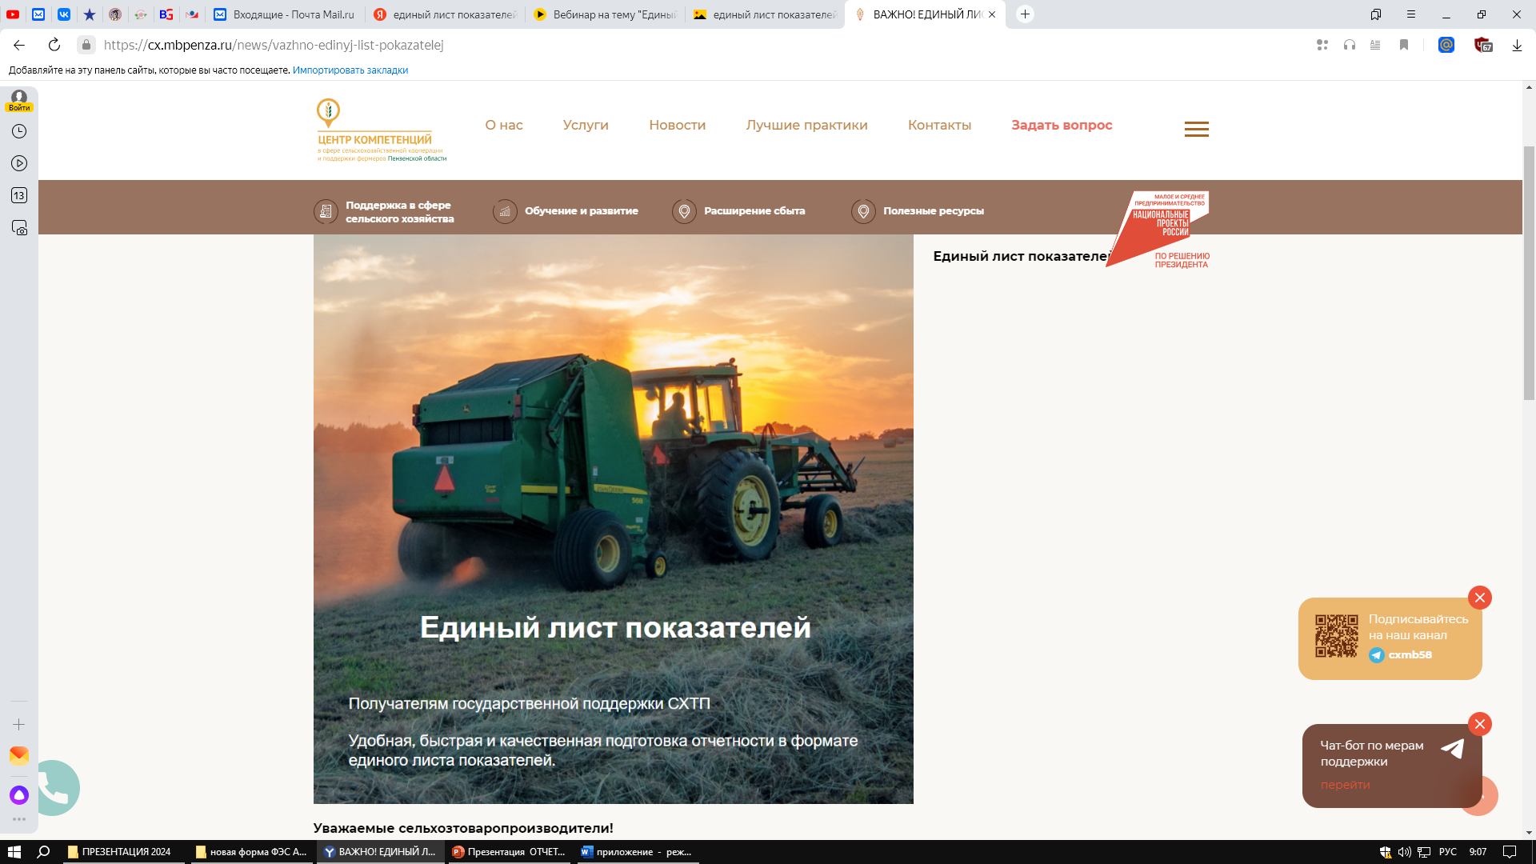
с 1 января 2024 года действовует новая автоматизированная система сбора и обработки специализированной отчетности
АПК «Модуль сбора отчетности».
Единый лист показателей включает в себя все показатели финансово-хозяйственной деятельности грантополучателей
Отчетность крестьянских фермерских хозяйств будет формироваться из заполненного фермерами единого листа показателей (далее – ЕЛП), что позволит значительно сократить сроки формирования, согласования и направления отчетов в орган управления АПК.

Slide 16
Вебинар на тему "Единый лист показателей. Как работать в системе"
Руководство пользователя по работе в системе «МОДУЛЬ СБОРА ОТЧЕТОСТИ»
https://yandex.ru/video/preview/8081606189094613247
https://www.fond83.ru/Руководство%20пользователя%20(СХТП).pdf
Видеоинструкции к просмотру:
1. Заполнение единого листа показателей
2. Заявка на доступ СХТП
3. Личный кабинет СХТП в системе Модуль сбора отчетности
4. Проверка ФЛК
5. Электронная цифровая подпись в системе "Модуль сбора отчетности"

Slide 17
Основные термины и сокращения
Система –комплексная информационная система сбора и обработки специализированной отчетности АПК.
АПК –агропромышленный комплекс.
МСО –модуль сбора отчетности.
ЕСИА –единая система идентификации и аутентификации в инфраструктуре, обеспечивающей информационно-технологическое взаимодействие информационных систем, используемых для предоставления государственных и муниципальных услуг в электронной форме.
ОУ АПК –орган управления АПК.
Авторизация и доступ к СистемеСтартовая страница входа в Систему располагается по
ссылке: https://digital-platform.mcx.ru/
Войти в Систему через Госуслуги (ЕСИА).

Slide 18
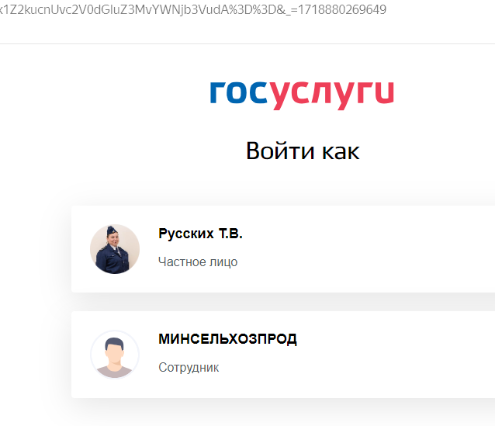
Вход с использованием ЕСИА
Для авторизации через ЕСИА (госуслуги) нужно выбрать соответствующий вариант (логин и пароль на начальной странице при этом типе авторизации вводить не нужно):На открывшейся странице следует ввести данные своего аккаунта на Госуслугах и нажать на кнопку «Войти»:

Slide 19
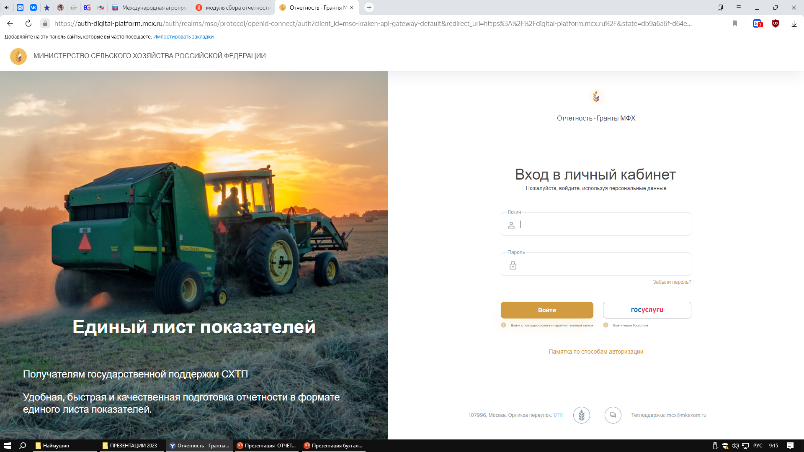

Slide 20
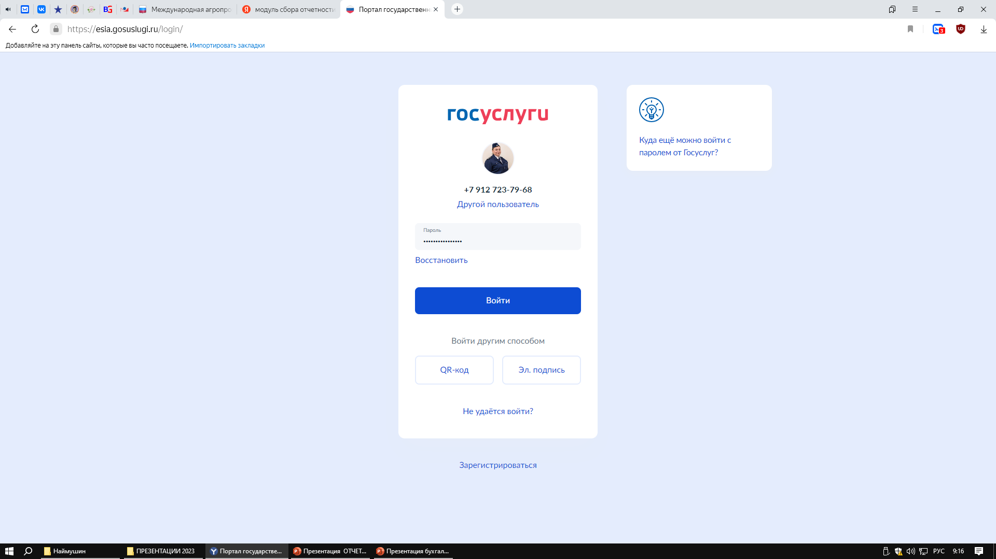

Slide 21
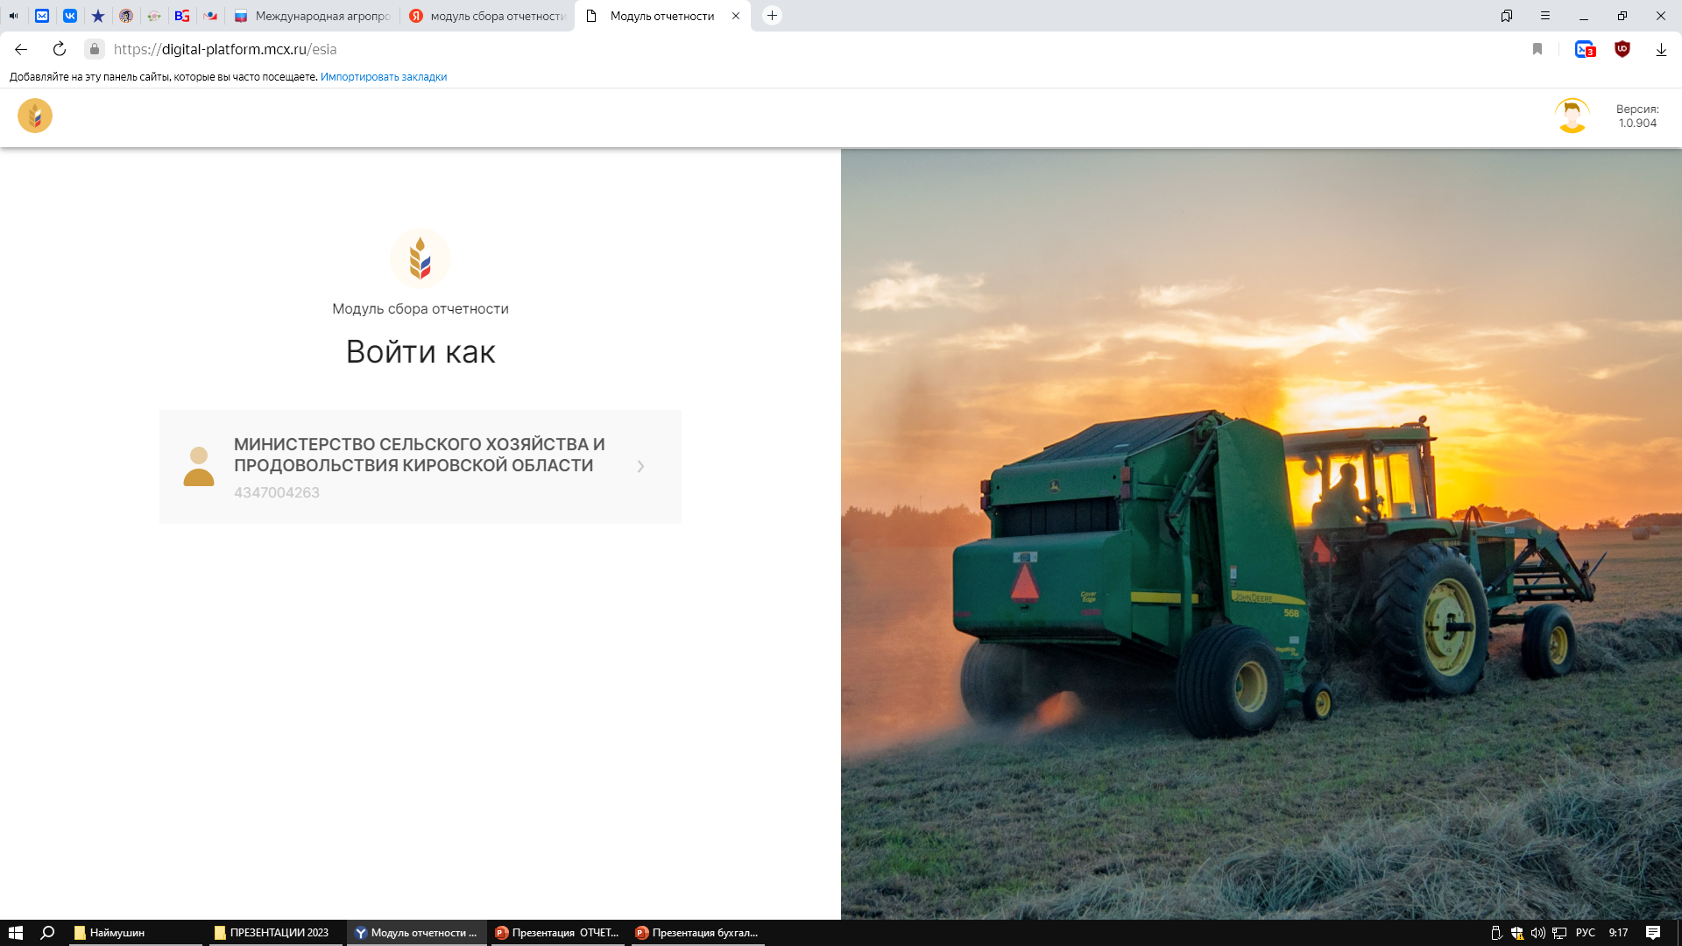

Slide 22
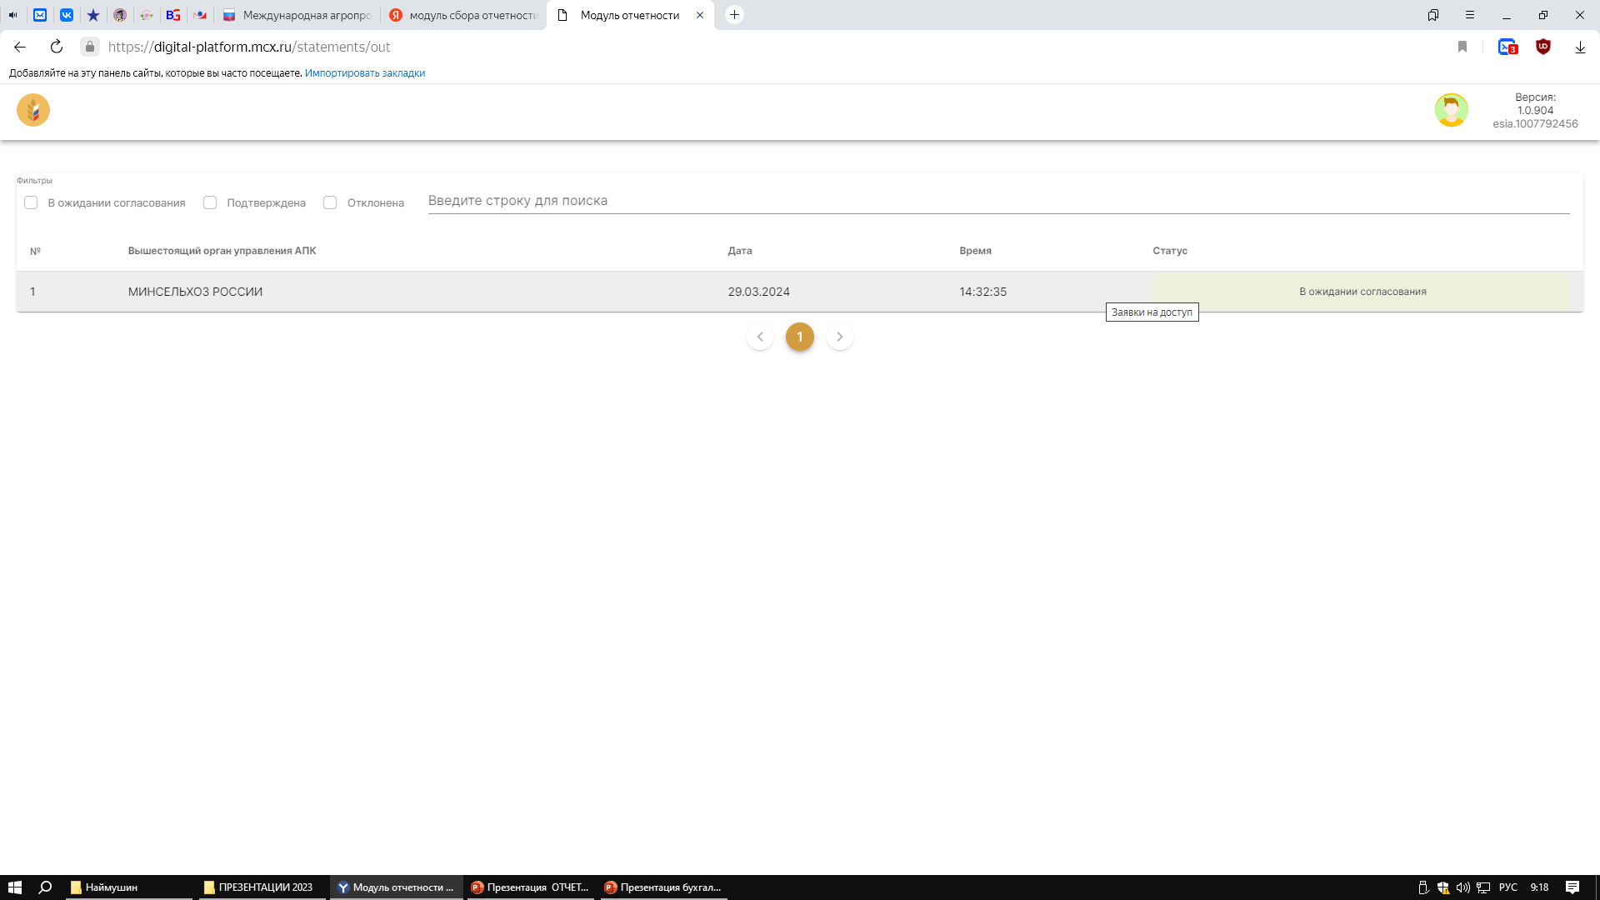
Создание заявки на доступ(актуально только при первом входе через ЕСИА)
В интерфейсе заявки часть полей уже будут заполнены информацией с портала Госуслуг. Такие поля отмечены пиктограммой . Оставшиеся поля подлежат заполнению непосредственно в интерфейсе заявки.
В разделе «Орган управления АПК по месту регистрации» нужно выбрать Субъект РФ Министерство сельского хозяйства и продовольствия Кировской области

Slide 23
Срок сдачи отчетности
Отчет грант Агростартап
Отчет о финансово-экономическом состоянии победителя конкурса, получившего грантовую поддержку в рамках регионального проекта «Акселерация субъектов малого и среднего предпринимательства в Кировской области».
Отчет о достижении значений результатов предоставления Субсидии за 2024 год
(на электронную почту kleverkirov@mail.ru)
предоставляется до 10 января 2025 г.
Отчет сдают только грантовики 2023, 2024 год
Отчет о реализации плана мероприятий по достижению результатов предоставления
Субсидии (контрольных точек).
предоставляется до 10 января 2025 г.
на проверку в Центр компетенций
kleverkirov@mail.ru
Представляется в министерство сельского хозяйства и продовольствия Кировской области на электронную почту mfh43@mail.ru

Slide 24
Срок сдачи отчетности
Отчет грант Семейная ферма
Отчет о финансово-экономическом состоянии победителя конкурса, получившего грантовую поддержку.
Отчет о реализации плана мероприятий по достижению результатов предоставления
Субсидии за 2024 год.
предоставляется до 20 января 2025 г.
Отчет сдают только грантовики 2023, 2024 год
Отчет о реализации плана мероприятий по достижению результатов предоставления
Субсидии (контрольных точек).
предоставляется до 10 января 2025 г.
на проверку в Центр компетенций
kleverkirov@mail.ru
Представляется в министерство сельского хозяйства и продовольствия Кировской области на электронную почту mfh43@mail.ru

Slide 25


Документы-основания для составления отчетности за 2024 г.:
Бизнес –план , а в случаях внесения изменений –актуализированный бизнес-план
Соглашение
(доп. соглашение), заключенное с министерством (с приложением показателей по контрольным точкам)
Статистическая отчетность:
2 Фермер
3 Фермер

Slide 26
Грант Агростартап
Отчет о финансово-экономическом состоянии победителя конкурса, получившего грантовую поддержку в рамках регионального проекта «Акселерация субъектов малого и среднего предпринимательства в Кировской области»
на 01 января 2025 год
Отчет сдают все грантовики
2020, 2021, 2022, 2023, 2024 год

Slide 27
Приложение
УТВЕРЖДЕНА
распоряжением министерства сельского
хозяйства и продовольствия Кировской
области
от 17.04.2024 № 21
ФОРМА
ОТЧЕТ
о финансово-экономическом состоянии победителя конкурса, получившего грантовую поддержку в рамках регионального проекта «Акселерация субъектов малого и среднего предпринимательства в Кировской области»,
на «01» января 2025 года
____________________Иванов Иван Иванович_____________________
(наименование победителя конкурса)
Представляется в министерство сельского хозяйства и продовольствия Кировской области победителем конкурса по отбору заявителей для предоставления грантов «Агростартап» из областного бюджета на создание и (или) развитие хозяйств 1 раз в квартал не позднее 10-го числа квартала, следующего за отчетным, на бумажном носителе и в электронном формате на адрес электронной почты mfh43@mail.ru.

Slide 28
Раздел 1. Информация о крестьянском (фермерском) хозяйстве или индивидуальном предпринимателе – главе крестьянского (фермерского) хозяйства (далее – КФХ или ИП), получившем грант «Агростартап»
На-име-но- ва- ние КФХ, ИП | Фа- ми- лия, имя, отчест-во (после-днее - при нали-чии) главы КФХ, ИП | Пол полу-ча-теля гран-та | Год полу-чения гран-та | Иден-ти- фика-цион-ный номер нало-го- пла-тель-щика (далее - ИНН) | Основной государ--ственный регистра-ционный номер/основ-ной государ-ственный регистра-ционный номер индиви-дуального предприни-мателя (далее соответ-ственно - ОГРН, ОГРНИП) | Год рожде-ния главы КФХ, ИП | Дата реги-стра-ции в нало-говом органе | Обра- зова-ние, полу-ченное главой КФХ, ИП (при нали-чии данных сведе-ний) | Адрес регистра-ции по месту жительст-ва, контакт-ный телефон, адрес электрон-ной почты (послед-нее - при наличии) главы КФХ, ИП | Наиме-нование муници-пального образова-ния, на террито-рии которого зареги-стриро-ваны КФХ, ИП | Код по ОКТМО населен-ного пункта, на терри-тории которого находит-ся КФХ, ИП | Численность членов КФХ (включая главу), человек |  | Код вида эконо-мичес-кой деятель-ности по ОКВЭД на который получен грант | Сумма полученного гранта |  |  | Сведе-ния о воз-врате средств гранта (во-зврат в полном объе-ме/час-тич- ный возврат)
 |  |  |  |  |  |  |  |  |  |  |  | всего | из них чле-нов семьи главы |  | всего (графа 16 = графа17 + графа 18) | в том числе за счет средств
 |  |  |  |  |  |  |  |  |  |  |  |  |  |  |  | феде-раль-ного бюд-жета | бюд-жета субъек-та Россий-ской Федера-ции
1 | 2 | 3 | 4 | 5 | 6 | 7 | 8 | 9 | 10 | 11 | 12 | 13 | 14 | 15 | 16 | 17 | 18 | 19
ИП Иванов Иван Иванович | Иванов Иван Иванович | ж или м | 2022 | 4345 | 3194350000 | 1990 | 05.02.2022 | высшее | 612601, Киров обль, Санчурс МО, д.Мир, 89127150914, nika15@bk.ru | Санчурский муниципальный округ | 330222 | 1 | 1 | 01.11 | 3000 | 2900 | 100 | если был возврат гранта

Slide 29
Раздел 2. Сведения о расходах средств гранта "Агростартап", полученных КФХ и ИП, реализующими проекты создания и (или) развития хозяйства
На-име-но-ва-ние КФХ, ИП | Фа-ми-лия, имя, от-чес-тво (по-след- нее - при на-ли-чии) гла-вы КФХ, ИП | ОГРН КФХ/ОГРНИП | Год по-лу-че-ния гран-та | На-име-нов-ание муни-ци- паль-ного обра-зова-ния, на тер-рито-рии кото-рого заре-гист-ри-рова-ны КФХ, ИП | Сведе-ния о возвра-те средств гранта (возврат в полном объеме/частич-ный возврат) | Стоимость проекта создания и (или) развития хозяйства |  |  |  | Использовано средств гранта (с учетом средств получателя гранта) в соответствии с планом расходов
 |  |  |  |  |  | всего (графа 7 = графа 8 + графа 9) | в том числе |  |  | при-обре-тение зе-мель-ных учас-тков | раз-ра-бот-ка про-ект-ной до-ку-ме-нта-ции | приоб-ретение, строи-тельство, ремонт, модерни-зация и (или) пере-устрой-ство произ-вод-ствен-ных и склад-ских зданий, поме-щений, при-строек и соору-жений | подклю-чение произ-водст-венных и склад-ских зданий, поме-щений, при-строек и (или) соору-жений к электри-ческим, водо-, газо- и тепло-провод-ным сетям | при-обре-тение сель-ско-хозяй-ствен-ных жи-вот-ных, пти-цы, рыбо-поса-доч-ного ма-тери-ала | при-обрете-ние тары, обору-дова-ния, сель-ско-хозяй-ствен-ной тех-ники и авто-мо-биль-ного тран-спорта, желе-зно-дорож-ных соста-вов | внесение средств в неделимый фонд сельско-хозяйствен-ного потре-бительского кооператива |  | приоб-ретение поса-дочного мате-риала для заклад-ки много-летних наса-ждений, в том числе вино-град-ных и земля-ники | погашение основного долга по кредитам и займам |  | при-об-ре-те-ние сре-дств тран-спор-тных сне-го-ход-ных | до-став-ка и мон-таж обо-ру- до-ва-ния, тех-ни-ки и тран-спор-та
 |  |  |  |  |  |  | сум-ма гран-та | средства получа-теля гранта
 |  |  |  |  |  |  |  | все-го | в том чис-ле за-ем-ные |  |  |  |  |  |  | наименование СПоК, адрес в пределах места нахождения | сум-ма |  | зай-мо-да-тель (банк/СКПК) | сум-ма
1 | 2 | 3 | 4 | 5 | 6 | 7 | 8 | 9 | 10 | 11 | 12 | 13 | 14 | 15 | 16 | 17 | 18 | 19 | 20 | 21 | 22 | 23
ИП Иван | Ивано | 3332 | 2022 | МО или МР | 0 | 3300 | 3000 | 300 | 0 | 0 | 0 | 0 | 0 | 3300 | 0 | 0 | 0 | 0 | 0 | 0 | 0 | 0

Slide 30
Раздел 3. Сведения о приобретении имущества КФХ и ИП, получившими грант "Агростартап"
На-име-но- ва-ние КФХ, ИП | Фа-ми-лия, имя, от-чес-тво (по-след-нее - при нали-чии) главы КФХ, ИП | ОГРН КФХ/ОГРНИП | Год полу-чения гранта | На-име-нова-ние муни-ци-паль-ного обра-зова-ния, на тер-рито-рии кото-рого заре-гист-ри- ро- ва- ны КФХ, ИП | Сведе-ния о возвра-те средств гранта (возврат в полном объеме/частич-ный возврат) | Приобретено за счет средств гранта (включая средства получателя гранта) в соответствии с планом расходов
 |  |  |  |  |  | зе-мель сель-ско-хозяй-ствен-ного назна-чения, га | количество техники, оборудования и транспорта, единиц |  |  |  |  | количество сельскохозяйственных животных, птицы |  |  |  |  |  |  | рыбо-поса-доч-ного мате-риала, центне-ров | посадоч-ного мате-риала для закладки многолет-них насажде-ний, в том числе виноград-ных и земляники, штук | снего-ходных средств, единиц
 |  |  |  |  |  |  | трак-то-ров | ком-бай-нов | ин-ых са-мо-ход-ных ма-шин | спец-авто-тран-спор- та | обо-ру- до- ва- ния | круп-ного рога-того скота, голов | овец и коз, голов | кур-несу-шек, голов | оле-ней и ма- ра-лов, голов | пче-ло-се-мей, штук | иных
 |  |  |  |  |  |  |  |  |  |  |  |  |  |  |  |  | наи-ме- но- ва- ние (с ука-за- ни- ем еди-ни- цы из- ме- ре-ния) | ко- ли-чес-тво
1 | 2 | 3 | 4 | 5 | 6 | 7 | 8 | 9 | 10 | 11 | 12 | 13 | 14 | 15 | 16 | 17 | 18 | 19 | 20 | 21 | 22
ИП Иванов | Иванов | 3332 | 2022 | МО или МР | 0 | 0 | 1 | 1 | 0 | 0 | 0 | 1 | 0 | 0 | 0 | 0 | 0 | 0 | 0 | 0 | 0

Slide 31
Раздел 4. Сведения о расходах средств сельскохозяйственным потребительским кооперативом (далее – СпоК), в неделимый фонд которого внесены средства гранта «Агростартап» Во всех столбцах ставим ноль так, как ничего не приобретали в кооперативы
Пол-ное на-име-но-ва-ние СПоК | ИНН СПоК | ОГРН СПоК | Наиме-нование муници-паль-ного образо-вания, на террито-рии котор-ого зарегис-триро-ваны СПоК | Год полу-чения гранта "Агро-стар-тап", часть средств которо-го в даль-нейшем была направ-лена в СПоК | Коли-чество КФХ, ИП внес-ших сред-ства в неде-лимый фонд СПоК | Код вида эко-номи-чес-кой дея-тель-ности СПоК по ОКВЭД | Код вида эконо-мичес-кой деятель-ности СПоК по ОКВЭД, на который направ-лены сред-ства гранта "Агро-стартап" | Общий объем средств грантов "Агро-стартап", полу-ченных КФХ, ИП, часть которых направ-лена в неде-лимый фонд СПоК | Сумма гранта "Агро-стартап", внесен-ная в недели-мый фонд СПоК | Сведе-ния о возвра-те средств гранта (возврат в полном объеме/частич-ный возврат) | Использовано средств СПоК в соответствии с планом расходов
 |  |  |  |  |  |  |  |  |  |  | оборудование для производ-ственных объектов СПоК |  | оборудование, предназначен-ное для объектов аквакультуры и рыбоводства |  | приобретение транспорта и сельскохозяй-ственной техники |  | приобретение средств транспортных снегоходных |  | доставка и монтаж оборудова-ния, техники и транспорта
 |  |  |  |  |  |  |  |  |  |  | в сто-имост-ном выра-же-нии, руб-лей | в нату-раль-ном выра-же-нии, еди-ниц | в сто-имост-ном выра-же-нии, ру-блей | в нату- раль-ном выра-же-нии, еди-ниц | в сто-имост-ном выра же-нии, ру-блей | в нату-раль-ном выра-же-нии, еди-ниц | в сто-имост-ном выра-же-нии, ру-блей | в нату-раль-ном выра-же-нии, еди-ниц | в стоимост-ном выраже-нии, рублей
1 | 2 | 3 | 4 | 5 | 6 | 7 | 8 | 9 | 10 | 11 | 12 | 13 | 14 | 15 | 16 | 17 | 18 | 19 | 20
0 | 0 | 0 | 0 | 0 | 0 | 0 | 0 | 0 | 0 | 0 | 0 | 0 | 0 | 0 | 0 | 0 | 0 | 0 | 0

Slide 32
Раздел 5. Сведения о возвратах средств гранта "Агростартап", полученных КФХ и ИП на создание и (или) развитие хозяйства
На-име-но-ва-ние КФХ, ИП | Фа-ми-лия, имя, от-чес-тво (последнее - при наличии) главы КФХ, ИП | ОГРН КФХ/ ОГРНИП | Год полу-че- ния гранта | Наиме-нование муници-паль-ного обра-зова-ния, на терри-тории кото-рого заре-гистри-рова- ны КФХ, ИП | Сведения о возврате средств гранта (возврат в полном объеме/ частич-ный возврат) | Причи-на возвра-та средств (по личным обстоя-тель-ствам/ выявле-но нару-шение) | Виды выявлен-ного наруше-ния (нецеле-вое использо-вание, несоблю-дение правил предоста-вления и исполь-зования гранта, иное) | Сумма полученного гранта |  |  | Объем средств гранта, подлежащих возврату |  |  | Объем возвращенных средств гранта |  |  | Объем средств, подлежащий возврату по состоянию на отчетную дату
 |  |  |  |  |  |  |  | всего (графа 9 = графа 10 + графа 11) | в том числе за счет средств |  | всего (графа 12 = графа 13 + графа 14) | в том числе за счет средств |  | всего (графа 15 = графа 16 + графа 17) | в том числе за счет средств |  | всего (графа 18 = графа 19 + графа 20) | в том числе за счет средств
 |  |  |  |  |  |  |  |  | феде-раль-ного бюд-жета | бюд-жета суб-ъекта Рос-сий-ской Феде-рации |  | феде-раль-ного бюд-жета | бюд-жета суб-ъекта Рос-сий-ской Феде-рации |  | феде-раль-ного бюд-жета | бюд-жета суб- ъекта Рос-сийс-кой Феде рации |  | феде-раль-ного бюд-жета | бюд-жета суб-ъекта Рос-сийс-кой Федерации
1 | 2 | 3 | 4 | 5 | 6 | 7 | 8 | 9 | 10 | 11 | 12 | 13 | 14 | 15 | 16 | 17 | 18 | 19 | 20
ИП Иванов | Иванов | 3332 | 2022 | МО или МР | 0 | 0 | 0 | 0 | 0 | 0 | 0 | 0 | 0 | 0 | 0 | 0 | 0 | 0 | 0

Slide 33
Раздел 6. Сведения об экономических показателях деятельности КФХ и ИП, получивших грант "Агростартап"
На-име-нова-ние КФХ, ИП | Фа-ми-лия, имя, от-чес-тво (последнее - при наличии) главы КФХ, ИП | ОГРН КФХ/ОГРНИП | Год по-лу-че-ния гран-та | Наиме-нование муници-пального образо-вания, на терри-тории которого зарегист-рирова-ны КФХ, ИП | Сведе-ния о возвра-те средств гранта (возврат в полном объеме/частич-ный возврат) | Произведено сельскохозяйственной продукции собственного производства и продуктов ее первичной и промышленной переработки, в фактических ценах, тыс. руб. |  |  |  |  |  | Прирост производства сельскохозяйственной продукции собственного производства и продуктов ее первичной и промышленной переработки, процентов (графа 13 = (графа 10 / графа 7) * 100-100 | Доход от реализации сельскохозяйственной продукции собственного производства и продуктов ее первичной и промышленной переработки, тыс. руб.
 |  |  |  |  |  | на начало отчетного периода 01.01.2023-31.12.2023 |  |  | на конец отчетного периода 01.01.2024-31.12.2024
 |  |  |  |  |  | всего (графа 7 графа 8 + графа 9) | в том числе |  | всего (графа 10 = графа 11 + графа 12) | в том числе
 |  |  |  |  |  |  | про-дукции расте-ние-водства | про-дукции живот-новод-ства |  | про-дукции расте-ние-водства | про-дукции живот-новод-ства
 |  |  |  |  |  | всего (графа 7 графа 8 + графа 9) | в том числе |  | всего (графа 10 = графа 11 + графа 12) | в том числе |  |  | на начало отчетного периода 01.01.2023-31.12.2023 | на конец отчетного периода 01.01.2024-31.12.2024
1 | 2 | 3 | 4 | 5 | 6 | 7 | 8 | 9 | 10 | 11 | 12 | 13 | 14 | 15
ИП Иванов | Иванов | 3332 | 2022 | МО или МР | 0 | 12 | 0 | 12 | 14 | 0 | 14 | ( 14/12*100-100) =16,67 | 10 | 15

Slide 34
Раздел 6. Сведения об экономических показателях деятельности КФХ и ИП, получивших грант "Агростартап"
На-име-нова-ние КФХ, ИП | Фа-ми-лия, имя, от-чес-тво (последнее - при наличии) главы КФХ, ИП | ОГРН КФХ/ОГРНИП | Год по-лу-че-ния гран-та | Наиме-нование муници-пального образо-вания, на терри-тории которого зарегист-рирова-ны КФХ, ИП | Сведе-ния о возвра-те средств гранта (возврат в полном объеме/частич-ный возврат) | Произведено сельскохозяйственной продукции собственного производства и продуктов ее первичной и промышленной переработки, в фактических ценах, тыс. руб. |  |  |  |  |  | Прирост производства сельскохозяйственной продукции собственного производства и продуктов ее первичной и промышленной переработки, процентов (графа 13 = (графа 10 / графа 7) * 100-100 | Доход от реализации сельскохозяйственной продукции собственного производства и продуктов ее первичной и промышленной переработки, тыс. руб.
 |  |  |  |  |  | на начало отчетного периода 01.01.2023-31.12.2023 |  |  | на конец отчетного периода 01.01.2024-31.12.2024
 |  |  |  |  |  | всего (графа 7 графа 8 + графа 9) | в том числе |  | всего (графа 10 = графа 11 + графа 12) | в том числе
 |  |  |  |  |  |  | про-дукции расте-ние-водства | про-дукции живот-новод-ства |  | про-дукции расте-ние-водства | про-дукции живот-новод-ства
 |  |  |  |  |  | всего (графа 7 графа 8 + графа 9) | в том числе |  | всего (графа 10 = графа 11 + графа 12) | в том числе |  |  | на начало отчетного периода 01.01.2023-31.12.2023 | на конец отчетного периода 01.01.2024-31.12.2024
1 | 2 | 3 | 4 | 5 | 6 | 7 | 8 | 9 | 10 | 11 | 12 | 13 | 14 | 15
ИП Иванов | Иванов | 3332 | 2022 | МО или МР | 0 | 0 | 0 | 0 | 14 | 0 | 14 | (14/0*100-100)=0 | 10 | 15

Slide 35
Раздел 7. Трудовые ресурсы КФХ и ИП, получивших грант "Агростартап"
Наиме-нование КФХ, ИП | Фамилия, имя, отчество (послед-нее - при наличии) главы КФХ, ИП | ОГРН КФХ/ОГРНИП | Год полу-чения гранта | Наименова-ние муниципаль-ного образования, на территории которого зарегистри-рованы КФХ, ИП | Сведения о возврате средств гранта (возврат в полном объеме/ частич-ный возврат) | Численность постоянных наемных работников по состоянию на 31 декабря, человек | Численность новых постоянных работников, нанятых в соответствии с условиями получения гранта (без учета главы КФХ/ИП), человек |  | Расходы на оплату труда, тыс. руб. |  | Расходы на оплату страховых взносов, тыс. руб.
 |  |  |  |  |  |  | всего | в году получения гранта | на начало отчетного периода 01.01.2023-31.12.2023 | на конец отчетного периода 01.01.2024-31.12.2024 | на начало отчетного периода 01.01.2023-31.12.2023 | на конец отчетного периода 01.01.2024-31.12.2024
1 | 2 | 3 | 4 | 5 | 6 | 7 | 8 | 9 | 10 | 11 | 12 | 13
ИП Иванов | Иванов | 3332 | 2022 | МО или МР | 0 | 3 | 2 | 2 | 5 | 6 | 3 | 4

Slide 36
Раздел 8. Сведения о плановых показателях деятельности КФХ и ИП, получивших грант "Агростартап" (по годам)
Раздел 8.1. Плановые экономические показатели деятельности КФХ или ИП, получившего грант «Агростартап»
Наиме-нова-ние КФХ, ИП | Фами-лия, имя, отчест-во (послед-нее - при нали-чии) главы КФХ, ИП | ОГРН КФХ/ОГРНИП | Год по-лу-че-ния гран-та | Наиме-нование муни-ципаль-ного образо-вания, на терри-тории кото-рого зарегис-триро-ваны КФХ, ИП | Плановые показатели деятельности в соответствии с проектом создания и (или) развития хозяйства, представленным на конкурсный отбор по годам реализации проекта создания и (или) развития хозяйства начиная с первого года его реализации
 |  |  |  |  | численность постоянных наемных работников по состоянию на 31 декабря, человек |  |  |  |  | производство сельскохозяйственной продукции собственного производства и продуктов ее первичной и промышленной переработки (в плановых ценах), тыс. руб. |  | доход от реализации сельскохозяйственной продукции собственного производства и продуктов ее первичной и промышлен-ной переработки, тыс. руб. |  | расходы на оплату труда, тыс. руб. |  | расходы на оплату страховых взносов, тыс. руб. |  | расходы на обслужива-ние кредитов и займов (оплата процентов, банковские комиссии), тыс. руб. |  | планируемые к привлечению кредиты и займы, тыс. руб. |  |  |  | налоги, сборы и обязатель-ные платежи, тыс. руб.
 |  |  |  |  |  |  |  |  |  |  |  |  |  |  |  |  |  |  |  | кратко-срочные |  | долго-срочные
 |  |  |  |  | 2019 | 2020 | 2021 | 2022 | 2023 | 1-й год | __ год | 1-й год | __ год | 1-й год | __ год | 1-й год | __ год | 1-й год | __ год | 1-й год | __ год | 1-й год | __ год | 1-й год | __ год
1 | 2 | 3 | 4 | 5 | 6 | 7 | 8 | 9 | 10 | 11 | 12 | 13 | 14 | 15 | 16 | 17 | 18 | 19 | 20 | 21 | 22 | 23 | 24 | 25 | 26
ИП Иванов | Иванов | 3332 | 2022 | МО или МР | 1 | 2 | 3 | 4 | 5

Slide 37
Раздел 8.2. Плановые производственные показатели растениеводства в КФХ или ИП, получившего грант «Агростартап»
Наиме-нова-ние КФХ, ИП | Фамилия, имя, отчество (послед-нее - при наличии) главы КФХ, ИП | ОГРН КФХ/ ОГРНИП | Год получе-ния гранта | Наименование муниципального образования, на территории которого зарегистрированы КФХ, ИП | Плановые показатели деятельности в соответствии с проектом создания и (или) развития хозяйства, представленным на конкурсный отбор по годам реализации проекта создания и (или) развития хозяйства начиная с первого года его реализации
 |  |  |  |  | количество земельных участков и объектов природопользования, всего, га |  | сельскохозяйственная техника, штук
 |  |  |  |  |  |  | всего |  | в том числе
 |  |  |  |  |  |  |  |  | тракторы |  | комбайны
 |  |  |  |  | 1-й год | __ год | 1-й год | __ год | 1-й год | __ год | 1-й год | __ год
1 | 2 | 3 | 4 | 5 | 6 | 7 | 8 | 9 | 10 | 11 | 12 | 13

Slide 38
Продолжение раздела 8.2
Наименование КФХ, ИП | Плановые показатели деятельности в соответствии с проектом создания и (или) развития хозяйства, представленным на конкурсный отбор по годам реализации проекта создания и (или) развития хозяйства начиная с первого года его реализации
 | производство продукции растениеводства
 | кукурузы (на зерно), центнеров |  | пшеницы (озимой и яровой), центнеров |  | подсолнечника (на зерно) и семян, центнеров |  | овощей открытого грунта, центнеров |  | овощей защищенного грунта, центнеров |  | картофеля, центнеров |  | растительных кормов (сено, сенаж, силос), центнеров |  | многолетних насаждений плодовых и ягодных, центнеров |  | прочие культуры
 |  |  |  |  |  |  |  |  |  |  |  |  |  |  |  |  | наимено-вание (с указанием единицы измере- ния) | количество
 | 1-й год | __ год | 1-й год | __ год | 1-й год | __ год | 1-й год | __ год | 1-й год | __ год | 1-й год | __ год | 1-й год | __ год | 1-й год | __ год
 | 1-й год | __ год | 1-й год | __ год | 1-й год | __ год | 1-й год | __ год | 1-й год | __ год | 1-й год | __ год | 1-й год | __ год | 1-й год | __ год |  | 1-й год | __ год
1 | 14 | 15 | 16 | 17 | 18 | 19 | 20 | 21 | 22 | 23 | 24 | 25 | 26 | 27 | 28 | 29 | 30 | 31 | 32

Slide 39
Раздел 8.3. Плановые производственные показатели животноводства в КФХ или ИП, получившего грант «Агростартап»
На-име-но-ва-ние КФХ, ИП | Фами-лия, имя, отчество (последнее - при наличии) главы КФХ, ИП | ОГРН КФХ/ОГРНИП | Год по-лу-че-ния гра нта | Наимено-вание муници-пального образова-ния, на терри-тории которого зареги-стриро-ваны КФХ, ИП | Плановые показатели деятельности в соответствии с проектом создания и (или) развития хозяйства, представленным на конкурсный отбор по годам реализации проекта создания и (или) развития хозяйства начиная с первого года его реализации
 |  |  |  |  | количество сельскохозяйственных животных
 |  |  |  |  | скота крупного рогатого молочно-го напра-вления, всего, голов |  | скота крупного рогатого мясного напра-вления, всего, голов |  | овец, всего, голов |  | коз, всего, голов |  | птиц всех видов, всего, голов |  | пчел медо-носных, пчело-семей, штук |  | рыб-произ-води-телей, голов |  | оленей северных, маралов, всего, голов |  | лошадей, голов |  | кроликов, голов |  | иные
 |  |  |  |  |  |  |  |  |  |  |  |  |  |  |  |  |  |  |  |  |  |  |  |  | наиме-нование (с ука-занием едини-цы измере-ния) | количество
 |  |  |  |  | 1-й год | __ год | 1-й год | __ год | 1-й год | __ год | 1-й год | __ год | 1-й год | __ год | 1-й год | __ год | 1-й год | __ год | 1-й год | __ год | 1-й год | __ год | 1-й год | __ год |  | 1-й год | __ год
1 | 2 | 3 | 4 | 5 | 6 | 7 | 8 | 9 | 10 | 11 | 12 | 13 | 14 | 15 | 16 | 17 | 18 | 19 | 20 | 21 | 22 | 23 | 24 | 25 | 26 | 27 | 28

Slide 40
Продолжение раздела 8.3
Наиме-нова-ние КФХ, ИП | Плановые показатели деятельности в соответствии с проектом создания и (или) развития хозяйства, представленным на конкурсный отбор по годам реализации проекта создания и (или) развития хозяйства начиная с первого года его реализации
 | производство продукции животноводства
 | скота и птицы в живой массе, в том числе на убой, центнеров |  | молока сырого (в физическом весе), центнеров |  | шерсти (в физическом весе), центнеров |  | меда натурального пчелиного, центнеров |  | продукции аквакультуры, центнеров |  | яиц, тысяч штук |  | прочая продукция животноводства
 |  |  |  |  |  |  |  |  |  |  |  |  | Наименова-ние (с указанием единицы измерения) | количество
 | 1-й год | __ год | 1-й год | __ год | 1-й год | __ год | 1-й год | __ год | 1-й год | __ год | 1-й год | __ год |  | 1-й год | __ год
1 | 29 | 30 | 31 | 32 | 33 | 34 | 35 | 36 | 37 | 38 | 39 | 40 | 41 | 42 | 43
_____________________________________________ ___________
(победитель конкурса) (подпись) (инициалы, фамилия)
М.П. (при наличии)
«___» _______________ 20__ г. ДАТУ СТАВИМ ОБЯЗАТЕЛЬНО

Slide 41

Грант Семейная ферма
Отчет сдают все грантовики
2020, 2021, 2022, 2023 г.
ОТЧЕТ
о финансово-экономическом состоянии победителя конкурса,
получившего грантовую поддержку
на 01 окября 2024 год

Slide 42
Приложение
УТВЕРЖДЕНА
распоряжением министерства сельского хозяйства и продовольствия Кировской области
от 18.04.2024 № 24
ФОРМА
ОТЧЕТ
о финансово-экономическом состоянии победителя конкурса,
получившего грантовую поддержку,
на «01» января 2025 года
ИП глава К(Ф)Х Иванов Иван иИванович
(наименование получателя гранта)
Представляется в министерство сельского хозяйства и продовольствия Кировской области крестьянским (фермерским) хозяйством 1 раз в квартал, не позднее 20-го числа месяца, следующего за отчетным кварталом, начиная со II квартала, на бумажном носителе и в электронном формате на адрес электронной почты mfh43@mail.ru.

Slide 43
Раздел 1. Сведения о крестьянских (фермерских) хозяйствах и индивидуальных предпринимателях, реализующих проекты на создание и (или) развитие хозяйства с помощью средств грантовой поддержки
Наиме-нование крестьянс-кого (фермер-ского) хозяйства (далее – КФХ) | Фамилия, имя, отчество главы КФХ, индиви-дуального предприни-мателя (далее – ИП) | Год по-лу-че-ния гран-та | Наиме-нование меро-приятия, в рамках которого получен грант | ИНН КФХ, ИП | Год рожде-ния главы КФХ, ИП | Образова-ние, получен-ное главой КФХ, ИП (при наличии данных сведений) | Дата регистра-ции в налоговом органе КФХ, ИП | Отметка о преобразо-вании из личного подсоб-ного хозяйства в КФХ, ИП | Адрес регистра-ции, контакт-ный телефон, адрес электрон-ной почты КФХ, ИП | Код по ОКТМО населенно-го пункта, на террито-рии которого находится КФХ, ИП | Численность членов КФХ (включая главу), человек |  | Код вида экономи-ческой деятель-ности по ОКВЭД, на который получен грант | Сумма получен-ного гранта, рублей
 |  |  |  |  |  |  |  |  |  |  | всего | из них членов семьи главы
1 | 2 | 3 | 4 | 5 | 6 | 7 | 8 | 9 | 10 | 11 | 12 | 13 | 14 | 15
ИП глава К(Ф)Х Иванов Иван Иванович | Иванов Иван Иванович | 2019 | Поддержка начинающего фермера | 431000540897 | 1986 | Среднее профессиональное образование | 01.03.2018 | нет | 613592, Оричевский район, д. Иванов, 898231222, 25847@mail.ru | 33617444101 | 2 | 1 | 01.41 | 3 000

Slide 44
Раздел 2. Сведения о расходах средств гранта, полученных КФХ и ИП, реализующими проекты на создание и (или) развитие хозяйства
Наиме-нование КФХ | ИНН | Год полу-чения гранта | Стоимость проекта создания и (или) развития хозяйства (рублей) |  |  |  | Использовано средств (включая собственные средства) в соответствии с планом расходов (рублей)
 |  |  |  |  |  |  | начинающими фермерами и семейными фермами |  |  |  |  | начинающими фермерами |  |  |  |  | семейными фермами
 |  |  | все-го | в том числе |  |  | разра-ботка проек-тной доку-мента-ции | приобре-тение сельско-хозяйст-венных живот-ных (за исклю-чением свиней) и птицы | приоб-рете-ние рыбо-поса-дочно-го мате-риа | приоб-рете-ние авто-ном-ных источ-ников элект-ро-, газо- и водо-снаб-жения | пога-шение не более 20% прив-лекае-мого льгот-ного инвес-тици-онного креди-та | при-обре-те-ние зе-мель | при-обре-тение, стро-ите-льст-во, ре-монт и пере-уст-рой-ство объектов | при-обре-тение сельс-кохо-зяйствен-ной тех-ники и обо-рудо-ва-ния, гру-зово-го авто-мо-биль-ного транс-порта | приоб-рете- ние поса-дочно-го мате-риала для заклад-ки много-летних насаж-дений, вклю-чая виног-радни-ки | подк-лючение производственных объектов к электрическим, водо-, газо- и теплопроводным сетям | приоб-ретение, строи-тельство, реконст-рукция, капи-тальный ремонт или модер-низация объектов | комп-лектация семей-ных ферм и объек-тов по пере-работ-ке обору-дова-нием и техни-кой, а также их мон-таж | уплата про-цен-тов по кре-диту
 |  |  |  | сумма гранта | средства получателя гранта
 |  |  |  |  | все-го | в том числе заем-ные
1 | 2 | 3 | 4 | 5 | 6 | 7 | 8 | 9 | 10 | 11 | 12 | 13 | 14 | 15 | 16 | 17 | 18 | 19 | 20
ИП глава К(Ф)Х Иванов И. И | 43100000 | 2019 | 3 336 | 3 000 | 336 | 0,00 | 0,00 | 531 | 0,00 | 0,00 | 0,00 | 0,00 | 0,00 | 2 805 | 0,00 | 0,00 | 0,00 | 0,00 | 0,00

Slide 45
Раздел 3. Сведения о возвратах средств гранта, полученных КФХ и ИП на создание и (или) развитие хозяйства
Наи-мено-вание КФХ | Фами-лия, имя, отчество главы КФХ, ИП | Наимено-вание мероприя-тия, в рамках которого получен грант | ИНН КФХ, ИП | Год полу-чения гранта | Причина возврата средств (по личным обстоятель-ствам или выявлено нарушение) | Виды выявленного нарушения или причина возврата гранта (нецелевое использова-ние, несоблюде-ние правил предостав-ления и использова-ния гранта, иное) | Сумма полученного гранта |  |  | Объем средств гранта, подлежащих возврату |  |  | Объем возвращенных средств гранта |  |  | Объем средств, подлежащий возврату по состоянию на отчетную дату
 |  |  |  |  |  |  | все-го | в том числе за счет средств |  | все-го | в том числе за счет средств |  | все-го | в том числе за счет средств |  | все-го | в том числе за счет средств
 |  |  |  |  |  |  |  | феде-раль-ного бюд-жета | бюд-жета Киров-ской облас-ти |  | феде-раль-ного бюд-жета | бюд-жета Киров-ской облас-ти |  | феде-раль-ного бюд-жета | бюд-жета Киров-ской облас-ти |  | феде-раль-ного бюд-жета | бюд-жета Киров-ской облас-ти
1 | 2 | 3 | 4 | 5 | 6 | 7 | 8 | 9 | 10 | 11 | 12 | 13 | 14 | 15 | 16 | 17 | 18 | 19
0 | 0 | 0 | 0 | 0 | 0 | 0 | 0 | 0 | 0 | 0 | 0 | 0 | 0 | 0 | 0 | 0 | 0 | 0

Slide 46
Раздел 4. Сведения о приобретении имущества КФХ и ИП, получившими грант на создание и (или) развитие хозяйства
Наимено-вание КФХ | ИНН КФХ, ИП | Год полу-чения гранта | Приобретено за счет средств гранта (включая средства получателя гранта) в соответствии с планом расходов
 |  |  | земель сельско-хозяйст-венного назначе-ния, га | количество сельскохозяйственных животных, птицы |  |  |  |  |  | рыбо-поса-дочно-го мате-риала, цент-неров | количество техники, оборудования и транспорта, единиц |  |  |  |  |  | посадоч-ного материа-ла для закладки многоле-тних насажде-ний, штук
 |  |  |  |  |  |  |  |  |  |  | все-го | в том числе:
 |  |  |  | круп-ного рога-того скота, голов | овец и коз, голов | кур-несу-шек, голов | оленей и мара-лов, голов | пче-лосе-мей, штук | иных (наи-мено-вание, коли-чест-во) |  |  | трак-торов | комба-йнов | иных само-ход-ных ма-шин | специ-ализи-рован-ного авто-транс-порта | обо-ру-дова-ния
1 | 2 | 3 | 4 | 5 | 6 | 7 | 8 | 9 | 10 | 11 | 12 | 13 | 14 | 15 | 16 | 17 | 18
ИП глава К(Ф)Х Иванов Иван Иванович |  | 2019 | 0,0 | 8,0 | 0,0 | 0,0 | 0,0 | 0,0 | 0,0 | 0,0 | 0,0 | 1,0 | 0,0 | 0,0 | 0,0 | 0,0 | 0,0

Slide 47
Раздел 5. Экономические показатели деятельности получателей гранта
Наимено-вание КФХ | ИНН | Год получе-ния гранта | Произведено сельскохозяйственной продукции собственного производства и продуктов ее первичной и промышленной переработки, в фактических ценах, тыс. руб. |  |  |  |  |  | Прирост производства сельскохозяйст-венной продукции собственного производства и продуктов ее первичной и промышленной переработки, процентов Столбец 7/столбец 4*100-100 | Доход от реализации сельскохозяйственной продукции собственного производства и продуктов ее первичной и промышленной переработки, тыс. руб.
 |  |  | на начало отчетного периода 01.01.2023-31.12.2023 |  |  | на конец отчетного периода 01.01.2024-31.12.2024
 |  |  | всего | в том числе |  | всего | в том числе |  |  | на начало отчетного периода 01.01.23-31.12.23 | на конец отчетного периода 01.01.24-31.12.24
 |  |  |  | продукции растение-водства | продукции животно-водства |  | продукции растение-водства | продукции животно-водства
1 | 2 | 3 | 4 | 5 | 6 | 7 | 8 | 9 | 10 | 11 | 12
ИП глава К(Ф)Х Иванов Иван Иванович | 43100000 | 2019 | 480 | 132 | 347 | 536 | 143 | 393 | 536/480*100-100=11 | 297 | 266

Slide 48
Раздел 6. Трудовые ресурсы сельскохозяйственных товаропроизводителей, получивших грант (заполняется по итогам года)
Наименование КФХ | ИНН | Год получе-ния гранта | Численность постоянных наемных работников по состоянию на 31 декабря, человек | Численность новых постоянных работников, принятых в соответствии с условиями получения гранта, человек |  | Расходы на оплату труда, тыс. руб. |  | Расходы на оплату страховых взносов, тыс. руб.
 |  |  |  | всего | в году получения гранта | на начало отчетного периода 01.01.23-31.12.23 | на конец отчетного периода 01.01.24-31.12.24 | на начало отчетного периода 01.01.23-31.12.23 | на конец отчетного периода 01.01.24-31.12.24
1 | 2 | 3 | 4 | 5 | 6 | 7 | 8 | 9 | 10
ИП глава К(Ф)Х Иванов Иван Иванович | 43100000 | 2019 | 6 | 3 | 2 | 2 | 4 | 1 | 2

Slide 49
Раздел 7. Продуктивность скота и птицы сельскохозяйственных товаропроизводителей, получивших грант (заполняется по итогам года)
Наименование получателя гранта | Наименование мероприятия, в рамках которого получен грант | ИНН получателя гранта | Год получения гранта | Среднесуточный привес крупного рогатого скота, грамм | Молочная продуктивность на одну голову в год, килограмм |  | Яйценоскость кур-несушек, штук на голову в год | Средний сбор меда, килограммов на пчелосемью в год
 |  |  |  |  | коров | коз
1 | 2 | 3 | 4 | 5 | 6 | 7 | 8 | 9
ИП глава К(Ф)Х Иванов Иван Иванович | Поддержка начинающего фермера или Поддержка семейных ферм | 43100000 | 2019 | 100 | 50 | 0 | 0 | 0

Slide 50
Раздел 8 Плановые экономические показатели деятельности получателей грантов
Наимено-вание получате-ля гранта | ИНН полу-чателя гранта | Год полу-чения гранта | Плановые показатели деятельности в соответствии с проектом создания и (или) развития хозяйства, представленным на конкурсный отбор по годам реализации проекта создания и (или) развития хозяйства начиная с первого года его реализации
 |  |  | числен-ность постоян-ных наемных работни-ков по состоя-нию на 31 декаб-ря, человек |  |  |  |  | производство сельскохозяй-ственной продукции собственного производства и продуктов ее первичной и промышленной переработки (в плановых ценах), тыс. руб. |  | прирост дохода от реализации сельскохозяй-ственной продукции собственного производства и продуктов ее первичной и промышленной переработки, процентов |  | расходы на оплату труда, тыс. руб. |  | расходы на оплату страхо-вых взносов, тыс. руб. |  | расходы на обслужи-вание кредитов и займов (оплата процен-тов, банков- ские комиссии), тыс. руб. |  | планируемые к привлечению кредиты и займы, тыс. руб. |  |  |  | налоги, сборы и обязатель-ные платежи, тыс. руб.
 |  |  |  |  |  |  |  |  |  |  |  |  |  |  |  |  |  | кратко-срочные |  | долгосро-чные
 |  |  | 1 год | 2 год | 3 год | 4 год | 5 год | 1-й год | ___ год | 1-й год | ___ год | 1-й год | ___ год | 1-й год | ___ год | 1-й год | ___ год | 1-й год | ___ год | 1-й год | ___ год | 1-й год | ___ год
1 | 2 | 3 | 4 | 5 | 6 | 7 | 8 | 9 | 10 | 11 | 12 | 13 | 14 | 15 | 16 | 17 | 18 | 19 | 20 | 21 | 22 | 23 | 24
ИП глава К(Ф)Х Иванов Иван Иванович | 43100000 | 2019

Slide 51
Раздел 9. Плановые производственные показатели растениеводства получателей грантов
Наиме-нование получа-теля гранта | ИНН | Год полу-чения гран-та | Плановые показатели деятельности в соответствии с проектом создания и (или) развития хозяйства, представленным на конкурсный отбор по годам реализации проекта создания и (или) развития хозяйства начиная с первого года его реализации
 |  |  | количес-тво земель-ных участков и объектов природо-пользо-вания, всего, га |  | сельскохозяйственная техника, штук |  |  |  |  |  | производство продукции растениеводства
 |  |  |  |  | всего |  | в том числе |  |  |  | кукурузы (на зерно), центне-ров |  | пшеницы (озимой и яровой), центне-ров |  | подсол-нечни-ка (на зерно) и семян, цент-неров |  | овощей откры-того грунта, цент-неров |  | овощей защи-щенно-го грунта, цент-неров |  | картофе-ля, центне-ров |  | растительных кормов (сено, сенаж, силос), центнеров |  | многолетних насажде-ний плодовых и ягодных, центнеров |  | прочие культуры
 |  |  |  |  |  |  | тракторы |  | комбай-ны
 |  |  |  |  |  |  |  |  |  |  |  |  |  |  |  |  |  |  |  |  |  |  |  |  |  |  | наиме-нова-ние (с указа-нием едини-цы изме-рения) | количес-тво
 |  |  | 1-й год | ___ год | 1-й год | __ год | 1-й год | ___ год | 1-й год | __ год | 1-й год | ___ год | 1-й год | ___ год | 1-й год | __ год | 1-й год | __ год | 1-й год | __ год | 1-й год | ___ год | 1-й год | ___ год | 1-й год | ___ год |  | 1-й год | ___ год
1 | 2 | 3 | 4 | 5 | 6 | 7 | 8 | 9 | 10 | 11 | 12 | 13 | 14 | 15 | 16 | 17 | 18 | 19 | 20 | 21 | 22 | 23 | 24 | 25 | 26 | 27 | 28 | 29 | 30
ИП глава К(Ф)Х Иванов Иван Иванович

Slide 52
Раздел 10. Плановые производственные показатели животноводства получателей грантов
Наиме-нова-ние полу-чателя гранта | ИНН | Плановые показатели деятельности в соответствии с проектом создания и (или) развития хозяйства, представленным на конкурсный отбор по годам реализации проекта создания и (или) развития хозяйства начиная с первого года его реализации
 |  | количество сельскохозяйственных животных
 |  | скота крупного рогатого молочно-го направле-ния, всего, голов |  | скота крупного рогатого мясного направле-ния, всего, голов |  | овец, всего, голов |  | коз, всего, голов |  | птиц всех видов, всего, голов |  | пчел медо-носных, пчело-семей, штук |  | рыб-произво-дителей, голов |  | оленей северных, маралов, всего, голов |  | лошадей, голов |  | кроли-ков, голов |  | иные
 |  |  |  |  |  |  |  |  |  |  |  |  |  |  |  |  |  |  |  |  |  | наиме-нование (с указа-нием единицы измере-ния) | коли-чество
 |  | 1-й год | ___ год | 1-й год | ___ год | 1-й год | ___ год | 1-й год | ___ год | 1-й год | ___ год | 1-й год | ___ год | 1-й год | ___ год | 1-й год | ___ год | 1-й год | ___ год | 1-й год | ___ год |  | 1-й год | ___ год
1 | 2 | 3 | 4 | 5 | 6 | 7 | 8 | 9 | 10 | 11 | 12 | 13 | 14 | 15 | 16 | 17 | 18 | 19 | 20 | 21 | 22 | 23 | 24 | 25
Плановые показатели деятельности в соответствии с проектом создания и (или) развития хозяйства, представленным на конкурсный отбор по годам реализации проекта создания и (или) развития хозяйства начиная с первого года его реализации
производство продукции животноводства
скота и птицы в живой массе, в том числе на убой, центнеров |  | молока сырого (в физическом весе), центнеров |  | шерсти (в физическом весе), центнеров |  | меда натурального пчелиного, центнеров |  | продукции аквакультуры, центнеров |  | яиц, тысяч штук |  | прочая продукция животноводств
 |  |  |  |  |  |  |  |  |  |  |  | наиме-нование (с указа-нием единицы измере-ния) | количество
1-й год | ___ год | 1-й год | ___ год | 1-й год | ___ год | 1-й год | ___ год | 1-й год | ___ год | 1-й год | ___ год |  | 1-й год | ___ год
26 | 27 | 28 | 29 | 30 | 31 | 32 | 33 | 34 | 35 | 36 | 37 | 38 | 39 | 40

Slide 53
_____________________________________________ ___________ _____________________
(ИП Глава К(Ф)Х) (подпись) (инициалы, фамилия)
М.П. (при наличии)
«___» _______________ 20__ г.
ДАТУ СТАВИМ ОБЯЗАТЕЛЬНО

Slide 54
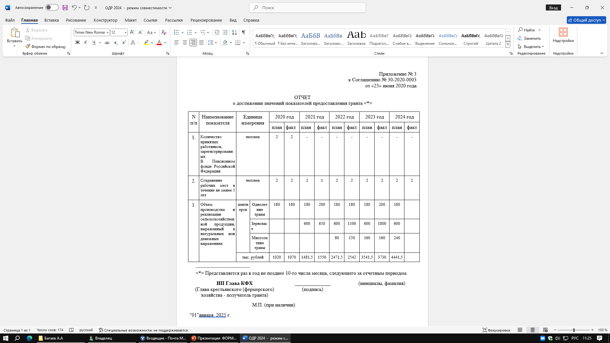
Отчет о движении значений показателей предоставления гранта
Отчет сдают грантавики Агростартап 2020 год и Семейная ферма 2020 год
Количество принятых работников
Сохранение рабочих мест
Объем производства и реализации с/х продукции в центнеров
Объем производства и реализации с/х продукции в тыс. рублей

Slide 55
Отчет о достижении значений результатов предоставления гранта
Отчеты формируем на основании показателей:
Грантовики Агростартапа 2021, 2022, 2023 г. и Семейная ферма 2021 года.
Для заполнения отчета нужны данные которые подавали в отчет: 2 Фермер, 3 Фермер
Плановые значения заносим из Соглашения приложение «Результаты предоставления гранта и их значения»,
фактические данные - отчет 2 Фермер, 3Фермер
Плановые значения заносим из Соглашения приложение «Результаты предоставления гранта и их значения»,
фактические данные отчет «ФЭС» - раздел «Экономические показатели деятельности получателей гранта» - столбец «Прирост производства сельскохозяйственной продукции собственного производства и продуктов ее первичной и промышленной переработки, процентов»
Грантовики Семейная ферма 2022, 2023, 2024 г нужен будет
отчет «Финансово-экономическом состоянии победителя конкурса»

Slide 56
Приложение № 3 к Соглашению
от «01» июня 2024 г. № 40-2024-001500
Отчет о достижении значений результатов предоставления Субсидии
по состоянию на 1 января 2025 г.
 |  |  |  |  | КОДЫ
 |  |  |  | Дата | 01.0.2025
 |  |  |  | по Сводному реестру
Наименование Получателя |  | Иванов Иван Иванович |  | ИНН | 4324009191
Наименование главного распорядителя средств бюджета субъекта Российской Федерации |  | Министерство сельского хозяйства и продовольствия Кировской области |  | по Сводному реестру | 33200374
 |  | (Министерство, Агентство, Служба, иной орган (организация) |  |  | 855 0405 19 3 I5 54802 631
Наименование структурного элемента государственной программы (федерального проекта) <3> |  | Акселерация субъектов малого и среднего предпринимательства |  | по БК
 |  |  |  | Номер соглашения | 40-2024-001500
 |  |  |  | Дата соглашения | «01» июня 2024 г.
Вид документа |  | 0
 |  | (первичный - "0", уточненный - "1", "2", "3", "...")
Периодичность: месячная; квартальная; годовая
Единица измерения: руб. (с точностью до второго знака после запятой) |  |  |  | по ОКЕИ | 383

Slide 57
1. Информация о достижении значений результатов предоставления Субсидии и обязательствах, принятых в целях их достижения
Направление расходов |  | Результат предоставления Субсидии |  | Единица измерения |  | Код строки | Плановые значения |  | Размер Субсидии, предусмотренный Соглашением | Фактически достигнутые значения |  |  |  |  |  | Объем обязательств, принятых в целях достижения результатов предоставления Субсидии |  | Неиспользованный объем финансового обеспечения (гр. 10 - гр. 17)
 |  |  |  |  |  |  |  |  |  | на отчетную дату |  | отклонение от планового значения |  | причина отклонения
наименование | код по БК | тип результата | наименование | наименование | код по ОКЕИ |  | с даты заключения соглашения | из них с начала текущего финансового года |  | с даты заключения Соглашения | из них с начала текущего финансового года | в абсолютных величинах (гр. 8 - гр. 11) | в процентах (гр. 13 / гр. 8) x 100%) | код | наименование | обязательств | денежных обязательств
1 | 2 | 3 | 4 | 5 | 6 | 7 | 8 | 9 | 10 | 11 | 12 | 13 | 14 | 15 | 16 | 17 | 18 | 19
Создание системы | 54804 |  | Субъект | Единица | 642 | 0100 | 1 | 1 | 100 | 1 | 1 | - | - | - | - | х х | х х | х х
 |  |  | в том числе:Объем зерна | Центнер | 206 | 0101 | 2000 | 1000 |  | 2100 | 1100 | -100 | -0,05 | - | -
Всего: |  |  |  |  |  |  |  |  | 100 |  |  | Всего:

Slide 58
Руководитель (уполномоченное лицо) Получателя
 |  | (должность) |  | (подпись) |  | (расшифровка подписи)
Исполнитель
 |  | (должность) |  | (фамилия, инициалы) |  | (телефон)
09 октября 2024 г
Раздел 2 не заполняем
2. Сведения о принятии отчета о достижении значений результатов предоставления Субсидии
Наименование показателя | Код по бюджетной классификации федерального бюджета | КОСГУ | Сумма
 |  |  | с начала заключения Соглашения | из них с начала текущего финансового года
1 | 2 | 3 | 4 | 5
Объем Субсидии, направленный на достижение результатов
Объем Субсидии, потребность в котором не подтверждена
Объем Субсидии, подлежащий возврату в бюджет
Сумма штрафных санкций (пени), подлежащих перечислению в бюджет

Slide 59

Отчет сдают грантовики 2023, 2024 год Отчет о реализации плана мероприятий по достижению результатов предоставления Субсидии (контрольных точек)
по состоянию на 1 января 2025 г.

Slide 60
Приложение № 5 к Соглашению
от 31.03.2024 N30-2024-000111
Отчет о реализации плана мероприятий по достижению результатов предоставления Субсидии (контрольных точек)
по состоянию на 1 января 2025 г.
 |  |  |  |  | КОДЫ
 |  |  |  | Дата | 01.01.2025
 |  |  |  | по Сводному реестру
Наименование Получателя |  | Индивидуальный предприниматель Иванов Иван Иванович |  | ИНН | 5162081560007
Наименование главного распорядителя средств бюджета субъекта Российской Федерации |  | Министерство сельского хозяйства и продовольствия Кировской области |  | по Сводному реестру
Наименование структуного элемента государственной программы (федерального проекта) <3> |  | Акселерация субъектов малого и среднего предпринимательства |  | по БК
Наименование субсидии |  | Грант «Агростартап» из областного бюджета на создание и (или) развитие хозяйств |  | по БК | 15
 |  |  |  | Номер соглашения | 30-2024-000111
 |  |  |  | Дата соглашения | 31.03.2024
Вид документа |  | 0

Slide 61
Результат предоставления Субсидии, контрольные точки |  |  | Единица измерения |  | Значение |  |  | Срок достижения (дд.мм.гггг.) |  | Статус | Причина отклонения
наименование | код | тип | наименование | код по ОКЕИ | плановое | фактическое | прогнозное | плановый | фактический (прогнозный)
1 | 2 | 3 | 4 | 5 | 6 | 7 | 8 | 9 | 10 | 11 | 12
Результат предоставления Субсидии
контрольные точки отчетного периода | x
в том числе:
Контрольная точка 1.1. |  |  | Единица |  | 1 | 1 | 1 | 30.09.2024 | 26.09.2024
Контрольная точка 1.2. |  |  |  |  | 35 | 35 | 35 | 31.12.2024 | Фактическая дата 20.12.2024

Slide 62
Руководитель (уполномоченное лицо) Получателя |  | ИП Глава КФХ |  |  |  | Иванов Иван Иванович
 |  | (должность) |  | (подпись) |  | (расшифровка подписи)
Исполнитель
 |  | (должность) |  | (фамилия, инициалы) |  | (телефон)
"09" июля 2024 г.
Руководитель (уполномоченное
лицо)
главного распорядителя
бюджетных средств
«__» ______ 20__ г.
______________________________________
(наименование
главного
распорядителя
бюджетных средств)
(должность)
(подпись)
(расшифров
ка подписи)

Slide 63
Другие отчеты и документы для осуществления контроля за соблюдением порядка и условий предоставления Субсидии
Бухгалтерская отчетность
Копии трудовых книжек (копия титульного листа трудовой книжки и страницы с
записью о приеме на работу Получателем)
Копия отчета 3 Фермер – информация об объемах производства продукции животноводства, сведения о поголовье КРС и иных видов животных
Копия Форма 1- КФХ – сведения о производственной деятельности глав КФХ
Копия 2-Фермер — сведения об объемах выращенных сельскохозяйственных культур. Подается 1 раза в год: с 13 октября по 21 ноября отчетного года
Копия Расчет по страховым взносам (РСВ) за 2024 — до 25 января 2025 г.9
Копия Персонифицированные сведения о физлицах подаются в ИФНС не позднее 25-го числа каждого месяца, следующего за истекшим
6-НДФЛ — при наличии наемных сотрудников до 25 января 2025 г.

Slide 64
Согласно статье 29 Федерального закона от 06.12.2011 № 402-ФЗ «О бухгалтерском учёте», срок хранения бухгалтерских документов составляет:
Первичные учётные документы, регистры бухгалтерского учёта, бухгалтерская (финансовая) отчётность, аудиторские заключения о ней —
не менее пяти лет после отчётного года.
Документы учётной политики, стандарты экономического субъекта, другие документы, связанные с организацией и ведением бухгалтерского учёта, —
не менее пяти лет после года, в котором они использовались для составления бухгалтерской (финансовой) отчётности в последний раз.
Экономический субъект должен обеспечить безопасные условия хранения документов бухгалтерского учёта и их защиту от изменений.

Slide 65

Наши контакты:
Центр компетенций в сфере сельскохозяйственной кооперации и поддержки фермеров Кировской области
(структурное подразделение КОГБУ «ЦСХК «Клевера Нечерноземья»):
город Киров, ул. Преображенская, 66, каб. 215.
тел. (8332) 64-02-56
E-mail: kleverkirov@mail.ru www. kleverkirov.ru
17
WhatsApp: 8-953-942-00-93
юрисконсульт, консультант: Черных Алёна Дмитриевна тел. 64-99-98
бухгалтер, консультант: Русских Татьяна Васильевна, тел. 64-01-91
Благодарим за внимание !!!

